Slide 1
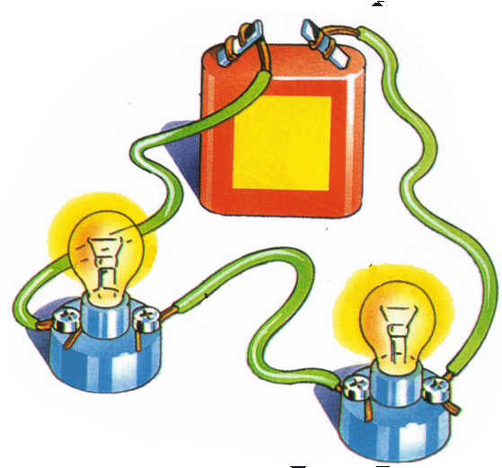
Ηλεκτρικό κύκλωμα
Καταναλωτές είναι ηλεκτρικές συσκευές που μετατρέπουν την ηλεκτρική ενέργεια σε άλλη μορφή ενέργειας.
Σε αυτό το σχήμα τα ηλεκτρόνια δίνουν ενέργεια στις λάμπες..
Καταναλωτές είναι οι λάμπες, ψυγεία, κ.α…

Slide 2
Τάση
Τάση πηγής είναι ένας αριθμός που δείχνει πόση ενέργεια παίρνουν ηλεκτρόνια που έχουν συνολικό ηλεκτρικό φορτίο 1C, από την ηλεκτρική πηγή

Slide 3
Τάση
Μονάδες μέτρησης της τάσης:
V = βολτ
14V
30 V
V = βολτ
V = βολτ

Slide 4

Τάση – Δυναμικό
Ερώτηση
Τι σημαίνει ότι μπαταρία έχει τάση 12 V;
Απάντηση
Σημαίνει ότι αν περάσουν μέσα από την μπαταρία, ηλεκτρόνια (ή άλλα φορτισμένα σωματίδια) που έχουν συνολικό φορτίο 1C, θα πάρουν ενέργεια 12J

Slide 5
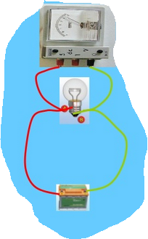
Ηλεκτρικό κύκλωμα
Την τάση της ηλεκτρικής πηγής(ή του καταναλωτή) σε ένα ηλεκτρικό κύκλωμα την μετράμε με όργανα που λέγονται βολτόμετρα

Slide 6
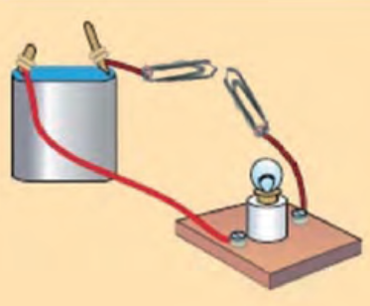

Η λάμπα δεν ανάβει γιατί δεν περνά ηλεκτρικό ρεύμα από το κύκλωμα, αφού οι συνδετήρες δεν συνδέονται (το κύκλωμα είναι ανοιχτό)
Η λάμπα ανάβει γιατί περνά ηλεκτρικό ρεύμα από το κύκλωμα, αφού οι συνδετήρες συνδέονται (το κύκλωμα είναι κλειστό)

Slide 7
Γενικά όταν το ηλεκτρικό ρεύμα (ηλεκτρόνια) περνάει μέσα από μια λάμπα ή άλλες ηλεκτρικές συσκευές , η ροή του ρεύματος γίνεται δυσκολότερη.
Αντίθετα όταν το ηλεκτρικό ρεύμα (ηλεκτρόνια) δεν περνάει μέσα από συσκευές συναντά μικρότερη αντίσταση.

Slide 8
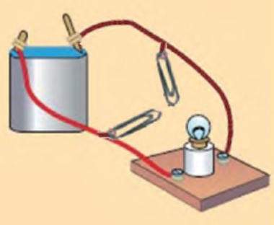
Η λάμπα ανάβει το ηλεκτρικό ρεύμα διαρρέει τον κλειστό αγώγιμο δρόμο (κύκλωμα)
Η λάμπα δεν ανάβει γιατί το ηλεκτρικό ρεύμα (ηλεκτρόνια) θα προτιμήσει το κίτρινο κύκλωμα, όπου δεν υπάρχει κάποια συσκευή και η αντίσταση είναι πολύ μικρότερη.

Slide 9
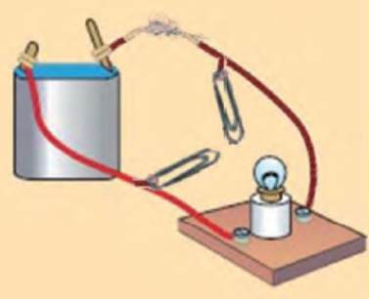
σύρμα κουζίνας (ψιλό ατσαλόμαλλο).
Η λάμπα ανάβει το ηλεκτρικό ρεύμα διαρρέει τον κλειστό αγώγιμο δρόμο(κύκλωμα)
Η λάμπα δεν ανάβει γιατί το ηλεκτρικό ρεύμα (ηλεκτρόνια) θα προτιμήσει το κίτρινο κύκλωμα, όπου δεν υπάρχει κάποια συσκευή και η αντίσταση είναι πολύ μικρότερη
ΠΡΟΣΟΧΗ! Στο κίτρινο κύκλωμα η αντίσταση είναι πολύ μικρή και έτσι θα περάσει πολύ ηλεκτρικό ρεύμα, με αποτέλεσμα η θερμοκρασία στο κύκλωμα να αυξηθεί, μάλιστα το τα λεπτά συρματάκια θα αρχίσουν να καίγονται….

